Slide 1
CHÀO MỪNG CÁC EM
ĐẾN VỚI BÀI HỌC HÔM NAY!

Slide 2
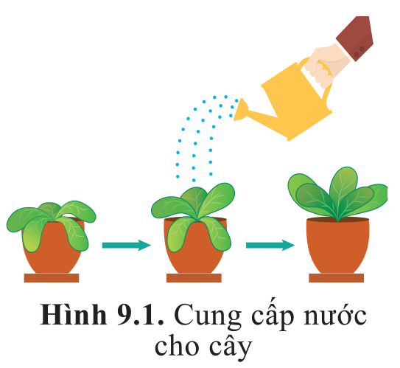

Mô tả sự thay đổi hình thái của cây khi tưới nước. Em hãy giải thích sự thay đổi đó.
Điều gì sẽ xảy ra khi nhỏ một vài giọt nước hoa/ dầu gió ra bàn. Vì sao điều đó xảy ra?

Slide 3
Khi tưới nước, cây trở nên tươi và cứng cáp hơn vì nước rất cần thiết cho sự sinh trưởng, phát triển của cây. Nước được xem là chất xúc tác để giúp cây hấp thụ dinh dưỡng, các vi chất dinh dưỡng từ trong lòng đất một cách tốt nhất.
Khi nhỏ một giọt nước hoa hay dầu gió ra bàn, mùi nước hoa (dầu gió) sẽ lan tỏa khắp phòng do hiện tượng khuếch tán trong không khí.

Slide 4
CHỦ ĐỀ 6: TRAO ĐỔI CHẤT VÀ CHUYỂN HÓA NĂNG LƯỢNG Ở TẾ BÀO
BÀI 9: TRAO ĐỔI CHẤT QUA MÀNG SINH CHẤT
TIẾT 1

Slide 5
01
02
03
04
NỘI DUNG BÀI HỌC
Khái niệm trao đổi chất ở tế bào
Sự vận chuyển thụ động qua màng sinh chất
Sự vận chuyển chủ động qua màng sinh chất
Sự nhập bào và xuất bào
Thực hành về sự vận chuyển qua màng sinh chất
05

Slide 6
01
Khái niệm trao đổi chất ở tế bào

Slide 7
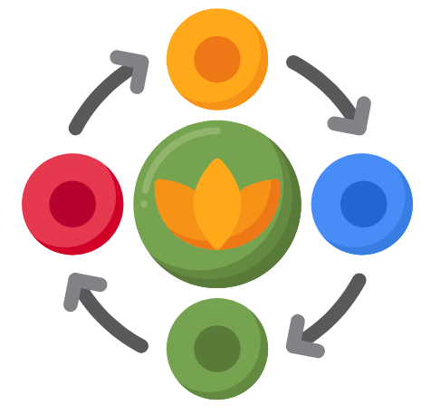
Đọc thông tin mục I (SGK tr.55) để tìm hiểu khái niệm trao đổi chất ở tế bào.
Trao đổi chất ở tế bào là tập hợp các phản ứng hoá học diễn ra trong tế bào và sự trao đổi các chất giữa tế bào với môi trường.
Tập hợp các phản ứng hoá học là sự chuyển hoá vật chất;
Trao đổi chất giữa tế bào với môi trường là trao đổi chất qua màng.
Hai hình thức trao đổi chất qua màng: vận chuyển thụ động và vận chuyển chủ động.

Slide 8
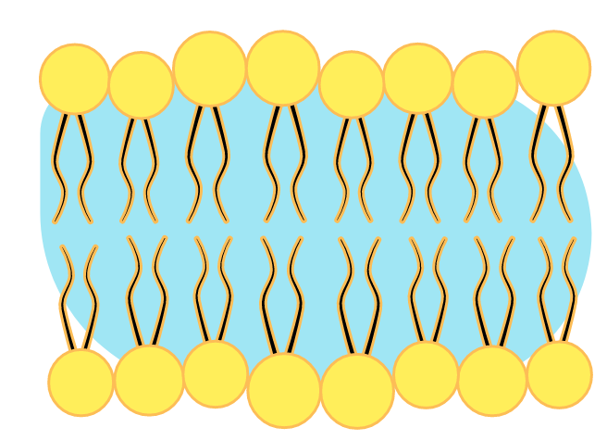
Kể tên các chất mà tế bào lông hút của rễ cây trao đổi với môi trường.

Slide 9
02
Sự vận chuyển thụ động qua màng sinh chất

Slide 10
1. Sự khuếch tán
Thí nghiệm 1: Nhỏ vài giọt nước hoa/ dầu gió và yêu cầu HS ở các bàn khác nhau giải thích vì sao ở các bàn đó cũng có thể ngửi thấy mùi.
Thí nghiệm 2: Lấy lọ mực màu và một cốc nước lọc, yêu cầu HS dự đoán điều gì xảy ra khi nhỏ vài giọt mực vào cốc nước. Giải thích tại sao.

Slide 11
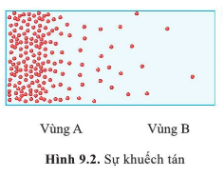
Quan sát hình 9.2 SGK và cho biết: Nồng độ phân tử ở vùng A so với vùng B. Các phân tử di chuyển theo hướng nào? Vì sao? Nêu khái niệm khuếch tán.
Nồng độ ở vùng A nhiều hơn vùng B
Các phân tử sẽ di chuyển từ vùng có nhiều phân từ đến vùng có ít phân tử hơn (theo chiều gradien nồng độ), tức là từ vùng A sang vùng B.
Sự khuếch tán diễn ra theo chiều gradient nồng độ (Sự chênh lệch nồng độ của một chất giữa hai vùng gọi là gradient nồng độ).

Slide 12

Cân bằng động là gì?
Sự khuếch tán diễn ra trong môi trường lỏng và khí. Khi các phân tử phân bố đồng đều trong môi trường, sự khuếch tán đạt đến cân bằng. Ở trạng thái cân bằng này, các phân tử vẫn di chuyển nhưng theo hai chiều như nhau nên gọi là cân bằng động.

Slide 13
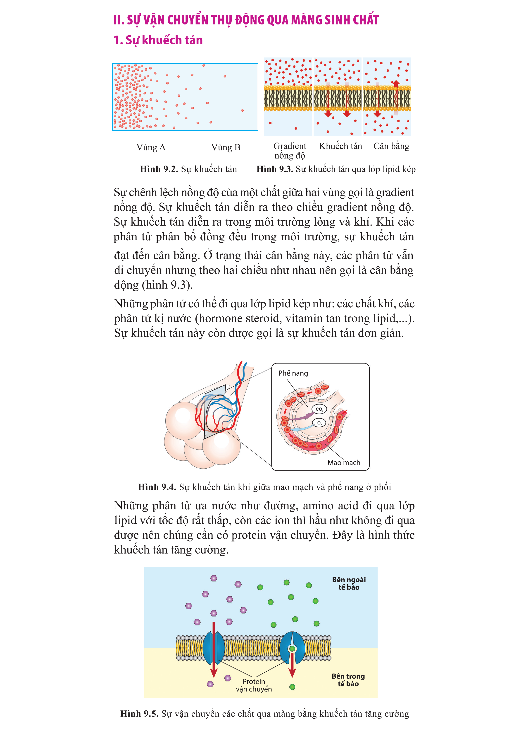
Quan sát hình 9.4 SGK và giải thích sự khuếch tán khí O₂ và CO₂ ở phổi.
Sự khuếch tán xảy ra khi có sự chênh lệch nồng độ một chất giữa hai vùng, các phân tử sẽ di chuyển từ nơi có nồng độ cao đến nơi có nồng độ thấp.
Sự khuếch tán CO₂ và O₂ ở phế nang của phổi diễn ra đồng thời. Máu đưa khí CO₂ từ các cơ quan đến phế nang ở phổi rồi trao đổi lấy O₂ đề đưa đến các cơ quan.

Slide 14
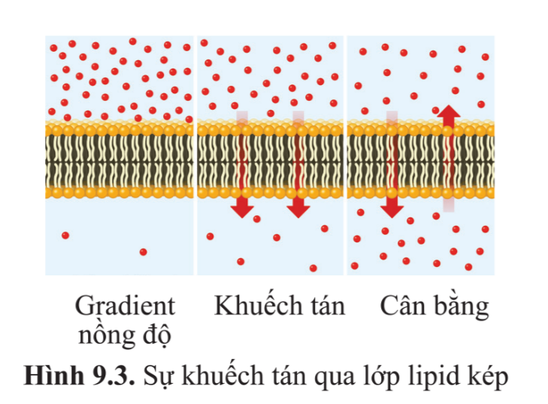
Dựa vào hình 9.3 và 9.5 SGK, cho biết đặc điểm chung giữa khuếch tán đơn giản và khuếch tán tăng cường.

Slide 15
Trả lời:
Những phân tử có thể đi qua lớp lipid kép như: các chất khí, các phân tử kị nước (hormone steroid, vitamin tan trong lipid,...).
Những phân tử ưa nước (đường, amino acid) đi qua lớp lipid với tốc độ rất thấp, còn các ion hầu như không đi qua được nên chúng cần có protein vận chuyển. Đây là hình thức khuếch tán tăng cường.

Slide 16
Nếu gradient nồng độ tăng thì tốc độ khuếch tán sẽ thay đổi như thế nào?
Nếu gradien nồng độ tăng tức là sự chênh lệch nồng độ giữa hai vùng tăng, vậy tốc độ khuếch tán sẽ tăng theo để đạt trạng thái cân bằng nhanh nhất.

Slide 17
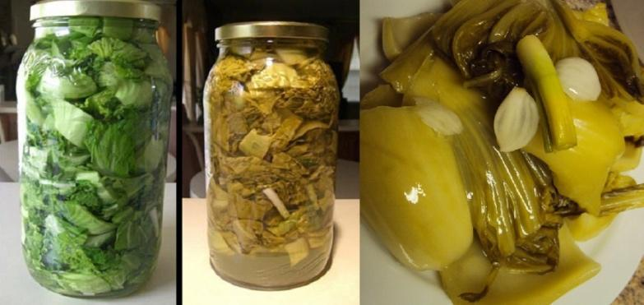
2. Sự thẩm thấu
Mô tả hiện tượng muối dưa cải.

Slide 18
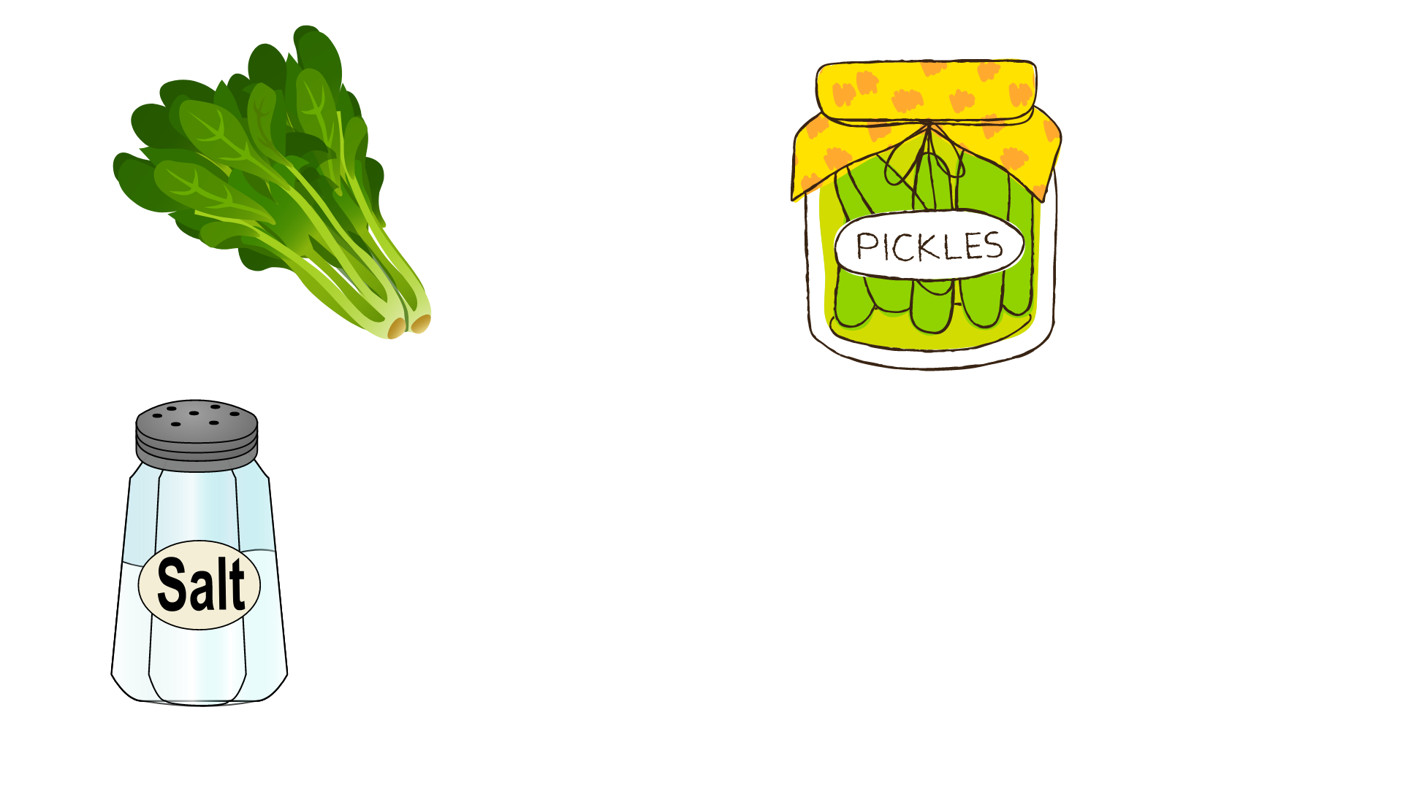
Sau khi cho cải vào lọ và cho muối vào, tại sao trong lọ có nước?
Tại sao rau cải mặn?
Tại sao ban đầu lọ đầy cải, sau một thời gian ngắn chỉ còn lại khoảng nửa lọ?

Slide 19
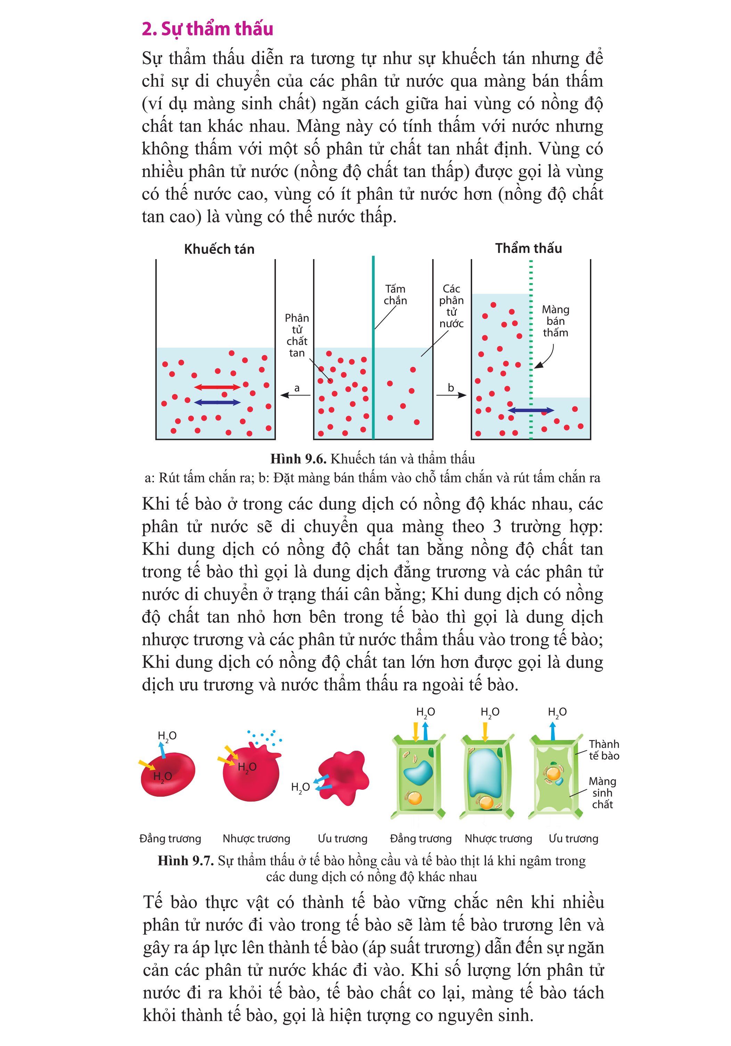
Quan sát hình 9.6 SGK và trả lời câu hỏi: Các phân tử nước và chất tan dị chuyển như thế nào qua màng bán thấm? Thế nào là thẩm thấu?
Là sự di chuyển của các phân tử nước qua màng bán thấm (ví dụ màng sinh chất) ngăn cách giữa hai vùng có nồng độ chất tan khác nhau. Vùng có nhiều phân tử nước (nồng độ chất tan thấp) được gọi là vùng có thế nước cao, vùng có ít phân tử nước hơn (nồng độ chất tan cao) là vùng có thế nước thấp.

Slide 20
Khi tế bào ở trong các dung dịch có nồng độ khác nhau, các phân tử nước sẽ di chuyển qua màng theo 3 trường hợp:
Dung dịch có nồng độ chất tan bằng nồng độ chất tan trong tế bào là dung dịch đẳng trương; các phân tử nước di chuyển ở trạng thái cân bằng;
Dung dịch có nồng độ chất tan nhỏ hơn bên trong tế bào là dung dịch nhược trương ; các phân tử nước thẩm thấu vào trong tế bào;
Dung dịch có nồng độ chất tan lớn hơn là dung dịch ưu trương và nước thẩm thấu ra ngoài tế bào.
Khi số lượng lớn phân tử nước đi ra khỏi tế bào, tế bào chất co lại, màng tế bào tách khỏi thành tế bào, gọi là hiện tượng co nguyên sinh.

Slide 21

Quan sát hình 9.7 SGK, cho biết sự di chuyển của các phân tử nước, sự thay đổi hình dạng màng tế bào hồng cầu và màng tế bào thịt lá khi được ngâm trong từng dung dịch đẳng trương, nhược trương, ưu trương.

Slide 22
Trả lời:
Tế bào | Dung dịch
 | Nhược trương | Đẳng trương | Ưu trương
Sự di chuyển của các phân tử nước | Nước từ ngoài môi trường tế bào di chuyển vào trong tế bào | Nước từ hai chiều ngoài môi trường và trong tế bào di chuyển đồng đều | Nước từ trong tế bào di chuyển ra ngoài môi trường
Sự thay đổi hình dạng màng tế bào hồng cầu | Màng tế bào căng dần rồi vỡ | Màng tế bào không bị thay đổi hình dạng | Màng tế bào bị teo lại
Sự thay đổi hình dạng màng tế bào màng tế bào thịt lá | Màng tế bào căng dần, nhưng không vỡ do có thành tế bào | Màng tế bào không bị thay đổi hình dạng | Màng tế bào bị teo lại

Slide 23
Hãy hoàn thành bảng so sánh hiện tượng khuếch tán và thẩm thấu
 | Hiện tượng khuếch tán |  | Hiện tượng thẩm thấu
Giống nhau
Khác nhau
Ví dụ
Đều là sự vận chuyển thụ động theo chiều grdient nồng độ.
Không cần tiêu tốn năng lượng.
Để cân bằng nồng độ các phân tử trong môi trường nhất định.
Phân tử rắn, lỏng, khí từ nơi có nồng độ cao sang nơi có nồng độ thấp.
Ko bắt buộc có màng bán thấm.
MT lỏng, khí.
Phân tử nước từ nơi có thế nước cao sang nơi có thế nước thấp.
Phải đi qua màng bán thấm.
MT lỏng.
Chất khí, phân tử kị nước (hormone steroid, vitamin tan trong lipid, ...), ...;
Các phân tử nước

Slide 24
LUYỆN TẬP
VẬN DỤNG

Slide 25
CẢM ƠN CÁC EM
ĐÃ LẮNG NGHE BÀI GIẢNG!

